Slide 1


25 lat Wydziału Informatyki Zachodniopomorskiego Uniwersytetu Technologicznego w Szczecinie dr hab. inż. JerzY Pejaś, prof. ZUT
Zachodniopomorski Uniwersytet Technologiczny w Szczecinie
Szczecin, 28 maja 2024 roku

Slide 2
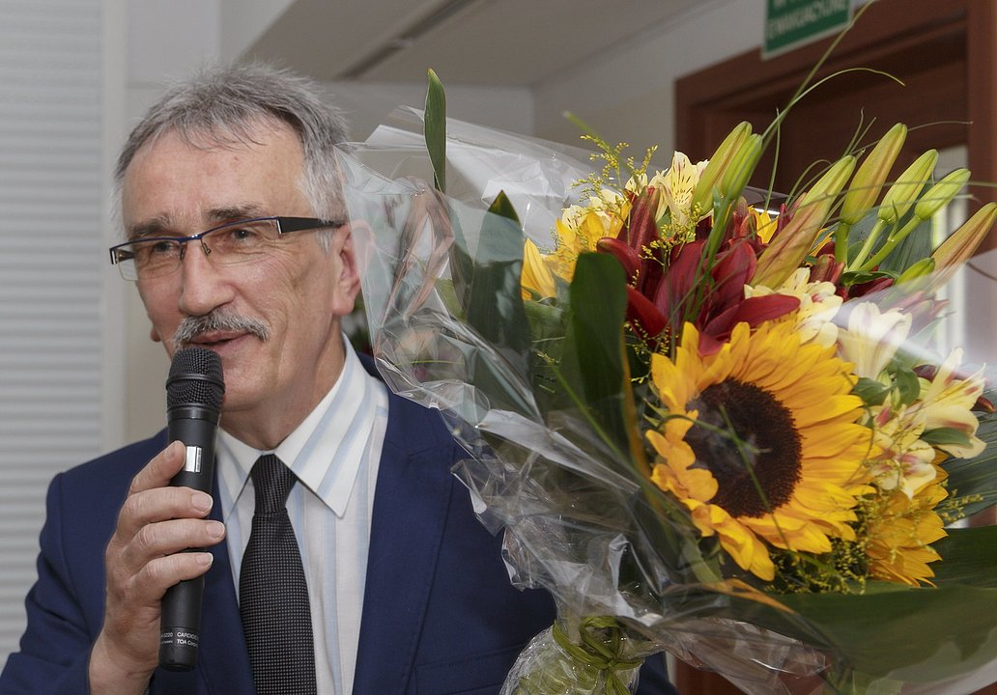
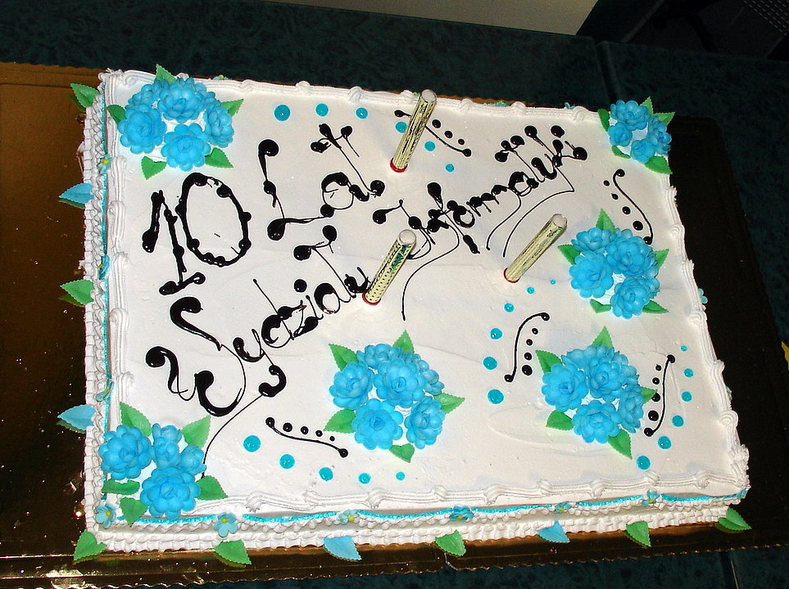
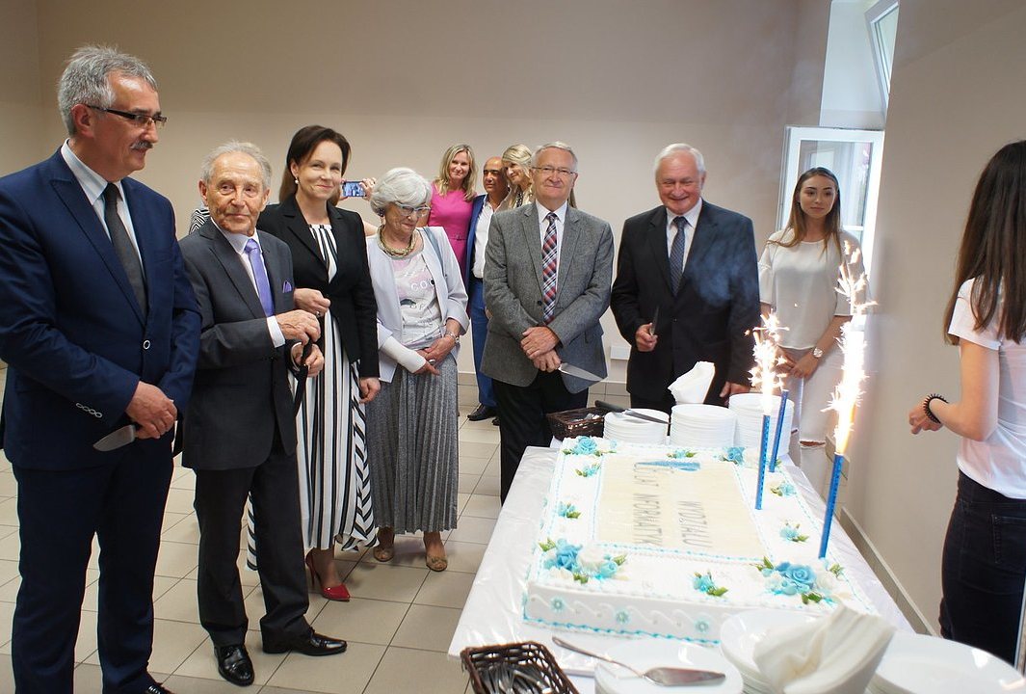
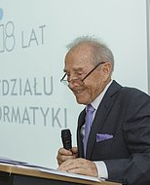
WYDZIAŁ INFORMATYKI MA już 25 lat!
28 maja 1999 – powołanie Wydziału Informatyki, szóstego wydziału Politechniki Szczecińskiej
28 maja 2009 – 10-lecie Wydziału Informatyki
30 maja 2017 - 18-lecie Wydziału Informatyki

Slide 3

Akredytacje Polskiej komisji akredytacyjnej i Komisji akredytacyjnej uczelni technicznych
Prezydium Polskiej Komisji Akredytacyjnej w dniu 23 stycznia 2020 r. wydało ocenę pozytywną w sprawie oceny programowej na kierunku informatyka prowadzonym na Zachodniopomorskim Uniwersytecie Technologicznym
w Szczecinie, na poziomie studiów pierwszego i drugiego stopnia o profilu ogólnoakademickim. Następna ocena działalności jednostki powinna nastąpić w roku akademickim 2025/2026.
Podczas posiedzenia plenarnego Komisji Akredytacyjnej Uczelni Technicznych w dniu 26 kwietnia 2024 r. Komisja zdecydowała o przyznaniu kierunkowi Informatyka, prowadzonemu w Zachodniopomorskim Uniwersytecie Technologicznym na Wydziale Informatyki na poziomie studiów pierwszego i drugiego stopnia akredytacji na okres 27.04.2024 – 26.04.2029.

Slide 4
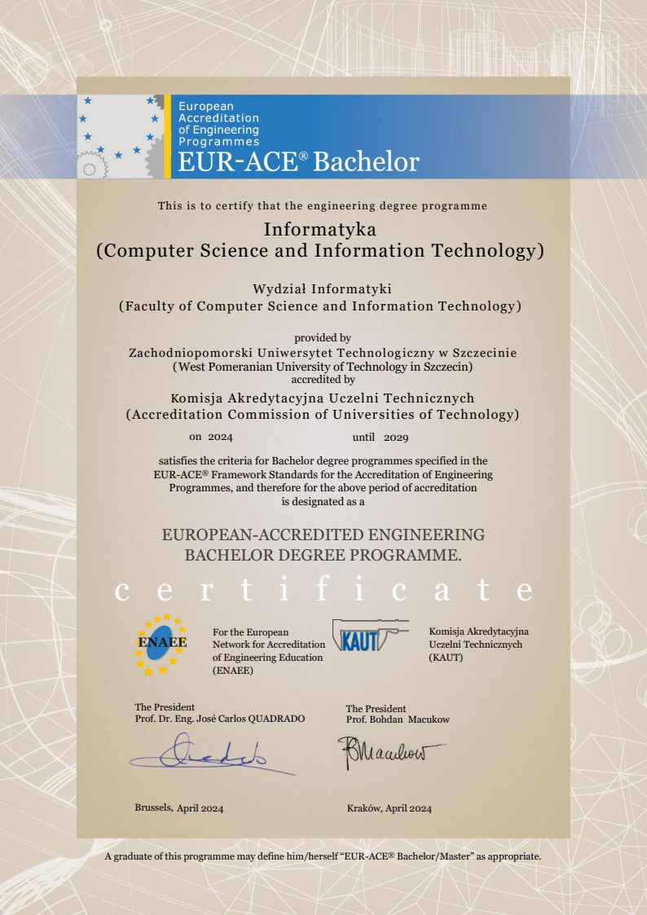
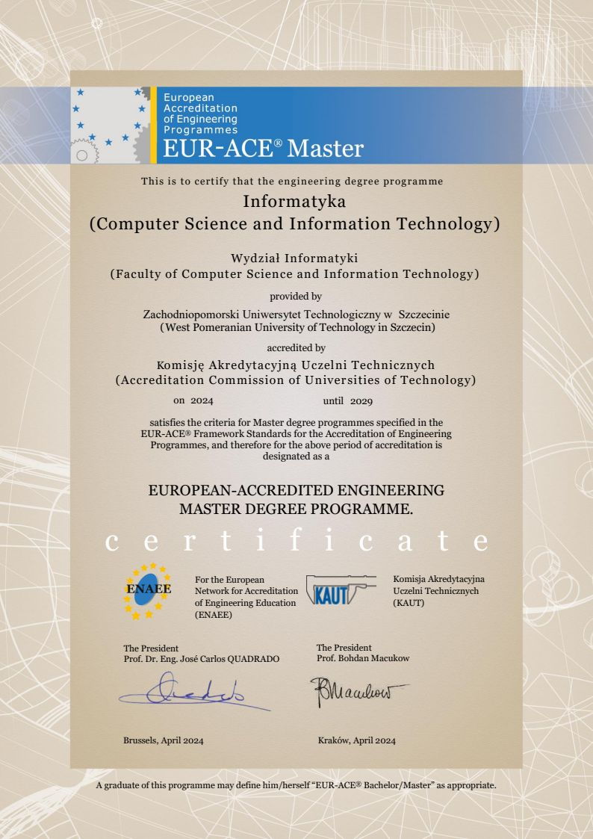
certyfikatY Komisji akredytacyjnej uczelni technicznych

Slide 5

O WYDZIALE informatyki
Wydział Informatyki jest jedynym w województwie zachodniopomorskim wydziałem z kierunkiem INFORMATYKA posiadającym uprawnienia akademickie do nadawania stopnia doktora
i doktora habilitowanego w dyscyplinie Informatyka Techniczna
i Telekomunikacja.
Przez kandydatów na studia jesteśmy najchętniej wybieranym wydziałem Zachodniopomorskiego Uniwersytetu Technologicznego w Szczecinie.
Nasi absolwenci są chętnie zatrudniani nie tylko przez firmy lokalne, ale również firmy z innych województw, a także firmy zagraniczne.
W ostatnich latach na Wydziale nastąpił znaczny wzrost pracowników samodzielnych, co dobrze rokuje obecnej i przyszłej pozycji akademickiej Wydziału

Slide 6
O wydziale informatyki
Ewaluowana dyscyplina naukowa Informatyka Techniczna i Telekomunikacja z kategorią B+
Trzy kierunki studiów podyplomowych
Jeden kierunek studiów: Informatyka (studia I i II stopnia)

Slide 7
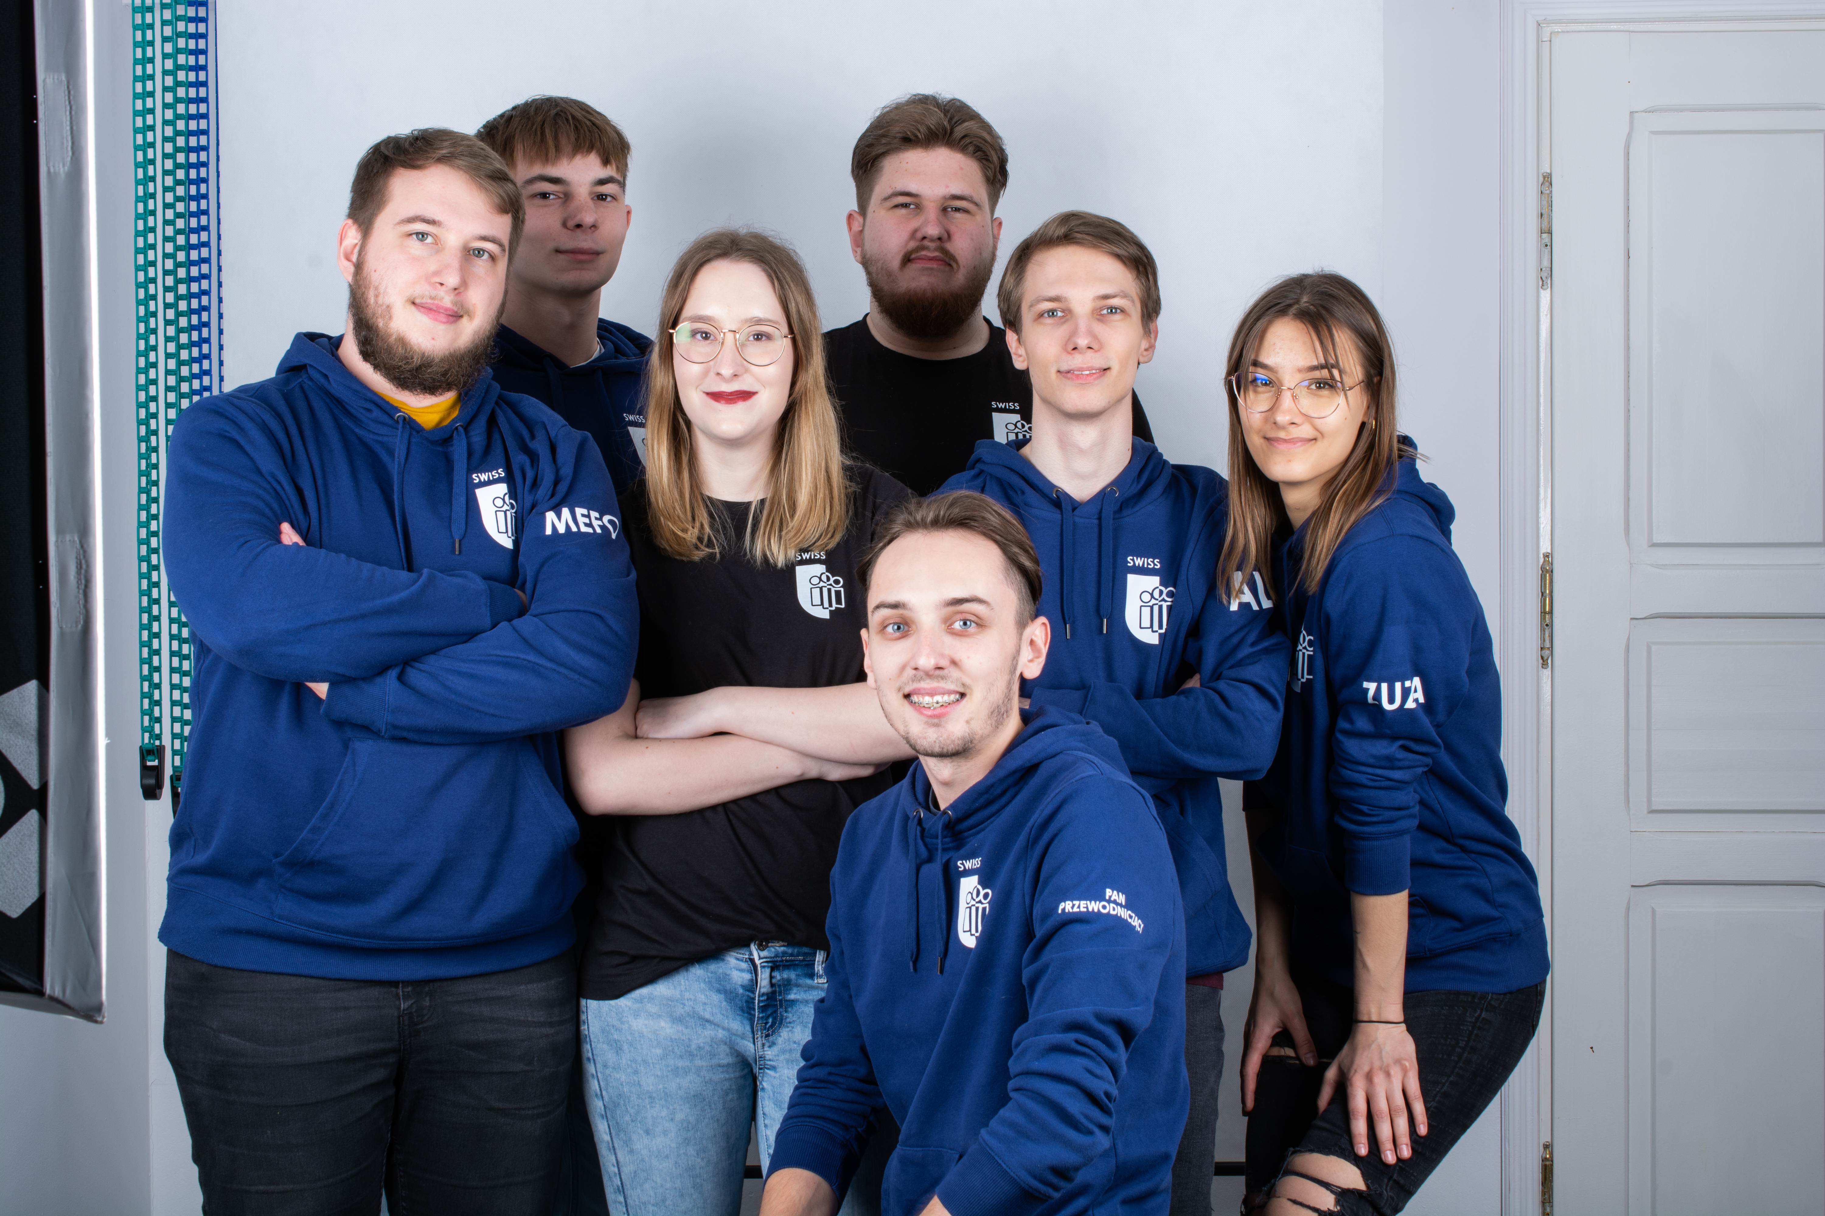
O wydziale informatyki
1100 studentów, około 20% procent wszystkich studentów Zachodniopomorskiego Uniwersytetu Technologicznego
w Szczecinie (rok akademicki 2023/2024)
22 doktorów habilitowanych (około 24% wszystkich nauczycieli akademickich na WI), zdecydowana większość poniżej 50 roku życia

Slide 8

trochę historii
1971
1992
Katedra Informatyki i Automatyki Morskiej
Wydział Informatyki
1989
1999
Politechnika Szczecińska,
Wydział Mechaniczny i Budowy Okrętów,
Zakład Teorii Mechanizmów i Podstaw Regulacji Automatycznej
Instytut Informatyki i Automatyki Morskiej

Slide 9


Od automatyki morskiej do informatyki …
Bezpośrednią poprzedniczką kierunku Informatyka była specjalność Automatyka Morska prowadzona na kierunku Oceanotechnika.
Kierunek Informatyka został uruchomiony
1 października 1991 i do momentu powstania Wydziału Informatyki był prowadzony najpierw przez Instytut Informatyki i Automatyki Morskiej, a późnej przez Instytut Informatyki.

Slide 10
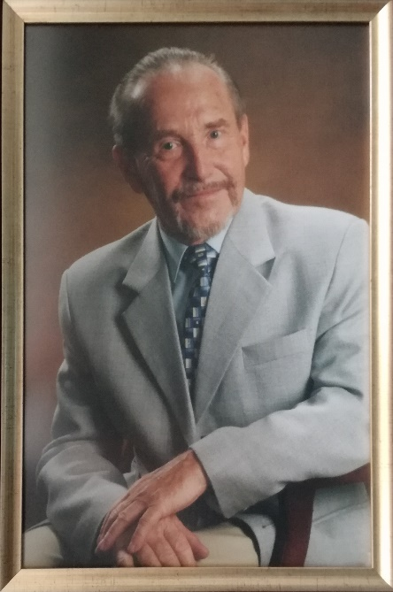
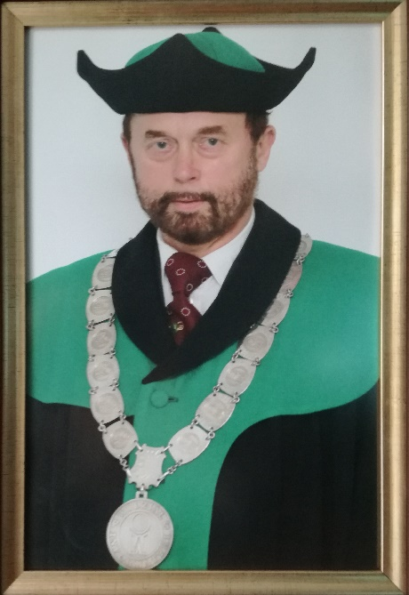
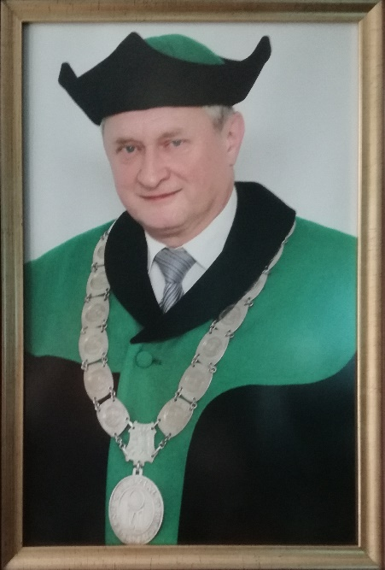
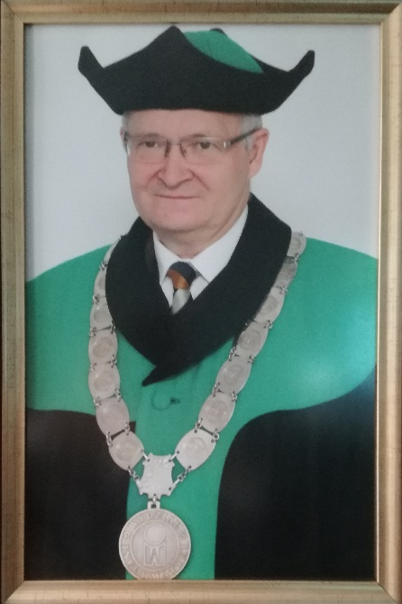
Poczet dziekanów Wydziału Informatyki
prof. dr inż. Jerzy Sołdek
(1999 - 2002)
prof. dr hab. inż. Andrzej Piegat
(2002 - 2005)
dr inż.
Włodzimierz Ruciński (2005 - 2008)
prof. dr hab. inż. Antoni Wiliński (2008 - 2016)

Slide 11
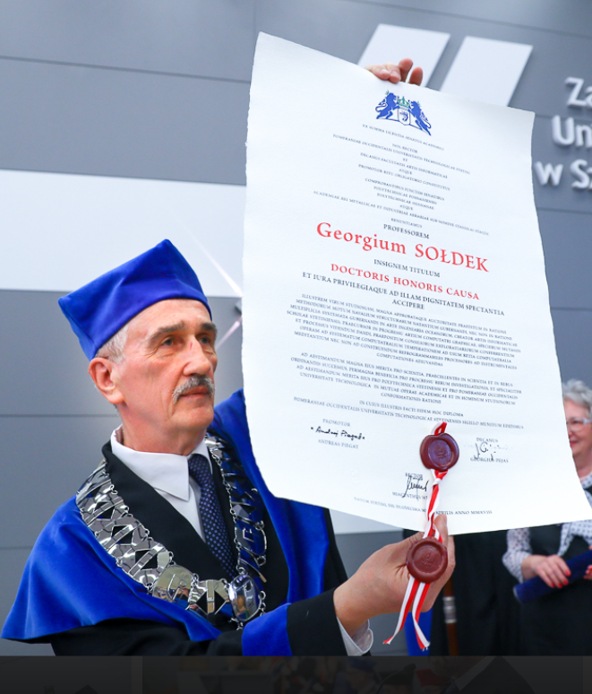
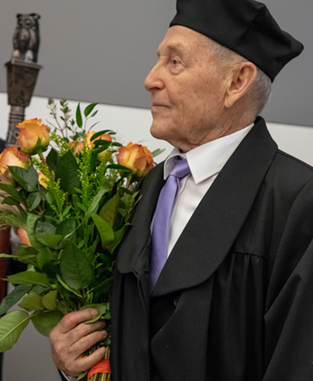
Twórca Wydziału Informatyki profesor Jerzy Sołdek
12 kwietnia 2018 roku Profesor Jerzy Sołdek otrzymał tytuł i godność Doktora Honoris Causa Zachodniopomorskiego Uniwersytetu Technologicznego
w Szczecinie

Slide 12
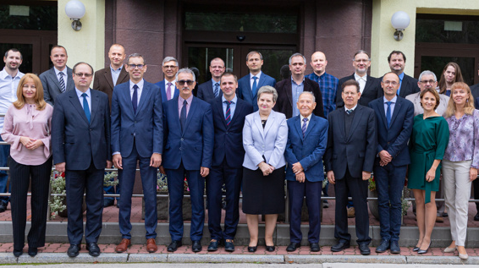
Ostatnie posiedzenie Rady Wydziału Informatyki
24 września 2019 roku

Slide 13
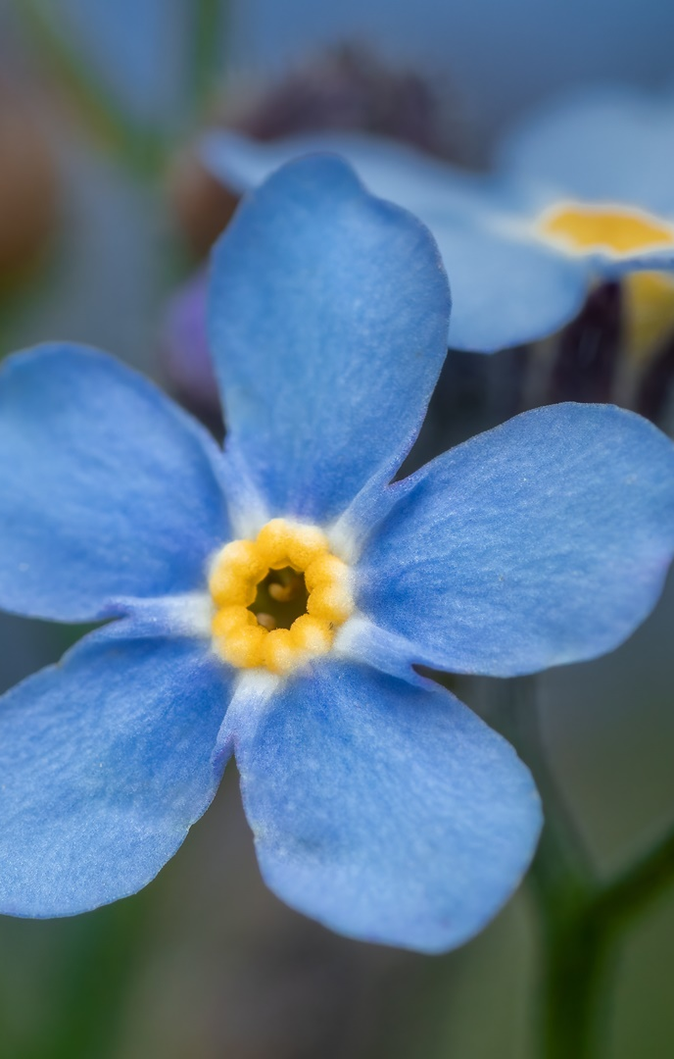
Zawsze w naszej pamięci…
prof. dr hab. inż. Włodzimierz Bielecki
prof. dr hab. inż. Ryszard Budziński
prof. dr hab. Bogdan Krawiec
prof. dr hab. inż. Włodzimierz Moisiejew
prof. dr hab. inż. Aleksander Mursajew
prof. dr hab. Antoni Nowakowski
prof. dr hab. inż. Orest Popow
dr inż. Bogdan Olech
dr inż. Zbigniew Rudak
dr Ireneusz Szydłowski
mgr Danuta Bień
mgr inż. Jerzy Starczewski
Jarosław Olczyk
Regina Dittman
Jolanta Drobczyńska
Andrzej Jędrzejczak

Slide 14




wydział informatyki dzisiaj …
94 pracowników naukowych i dydaktycznych
~1100 studentów
> 9000 m² 9 sal wykładowych
i 30 laboratoryjnych
Serwer obliczeniowy HPC 5 PFLOPS, Serwery wirtualizacji VMware 8.x IBM SR850, Przestrzenie dyskowe ALLFLASH IBM FS5200 150TBi FC, Przestrzenie dyskowe Hybrid Fujitsu DX200S4 240TB FC, Przełączniki LAN modularne serii ARUBA 5400, System archiwizacji IBM TS4300, Sieć Fiber Channel z przełącznikami FC IBM SAN24B-6

Slide 15
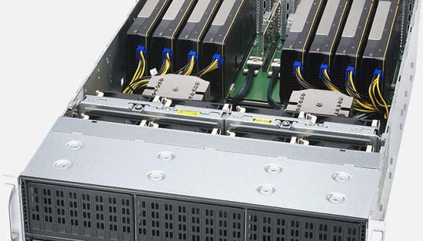
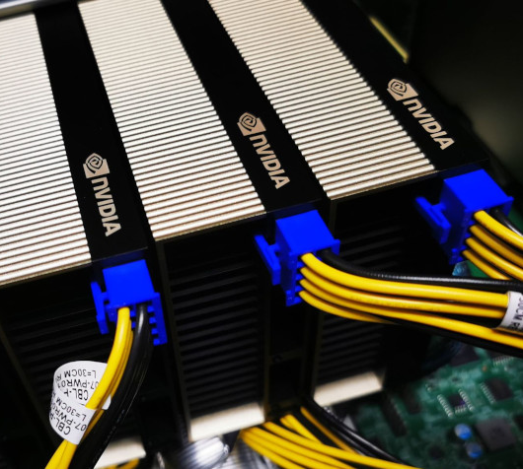
serwer obliczeniowy
Supermicro AS-4124GS-TNR
2 procesory AMD EPYC 7H12 (seria 7002) oraz 4TB pamięci RAM.
W serwerze znajduje się 8 kart graficznych NVIDIA A100 Tensor Core 40GB PCIe, które razem umożliwiają uzyskanie szybkości obliczeń GPU rzędu 5 PFLOPS (5 000 000 000 000 000 = 5⋅10¹⁵ operacji/s)

Slide 16
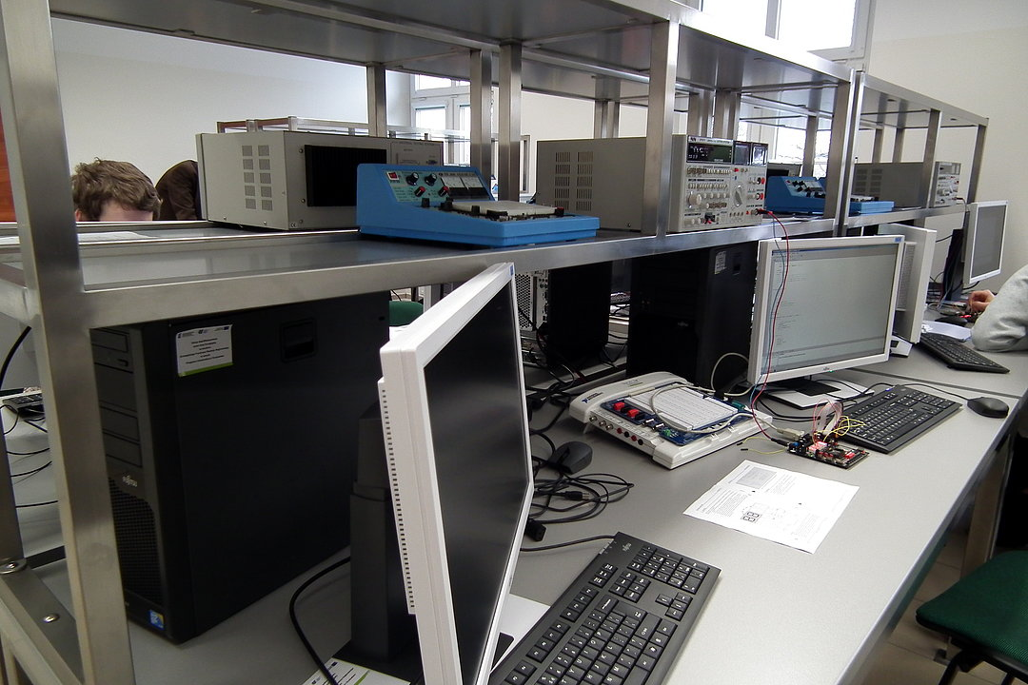
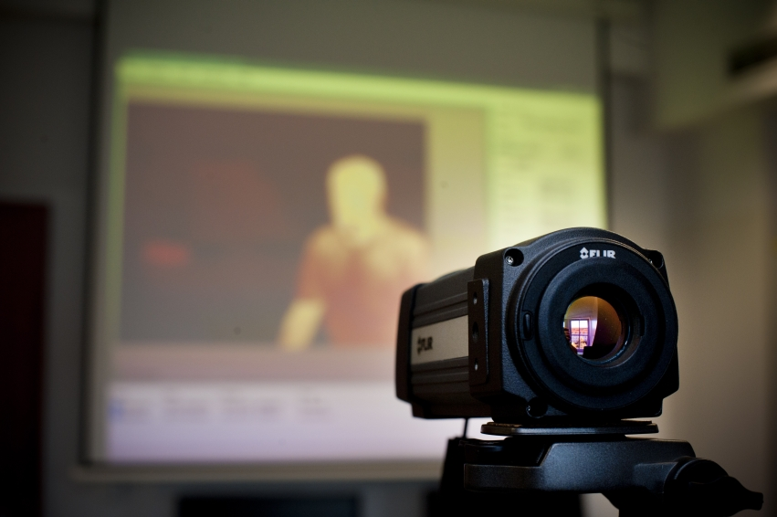
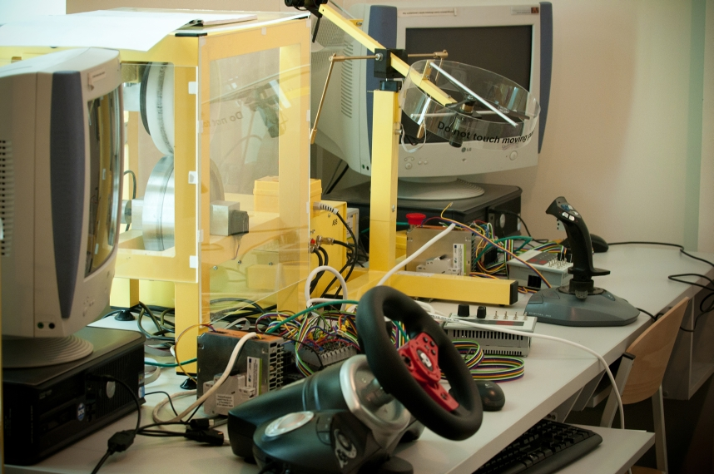
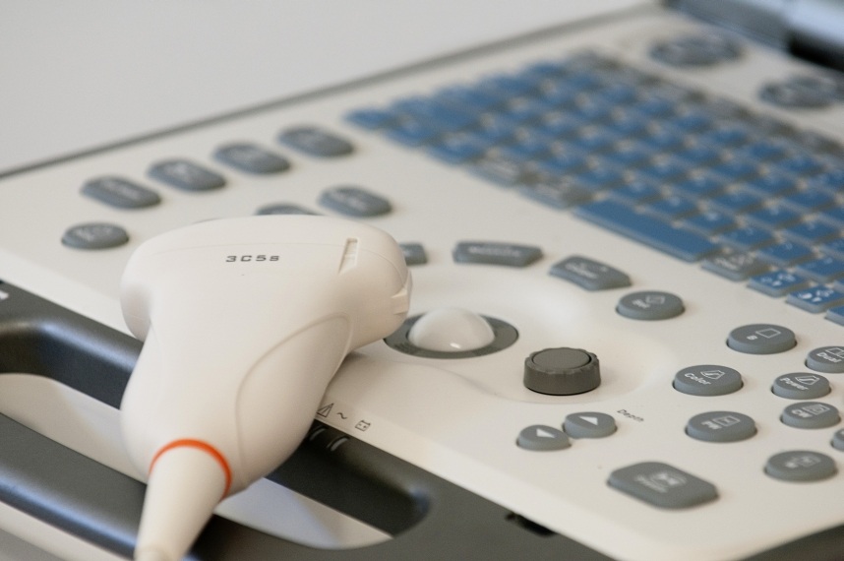
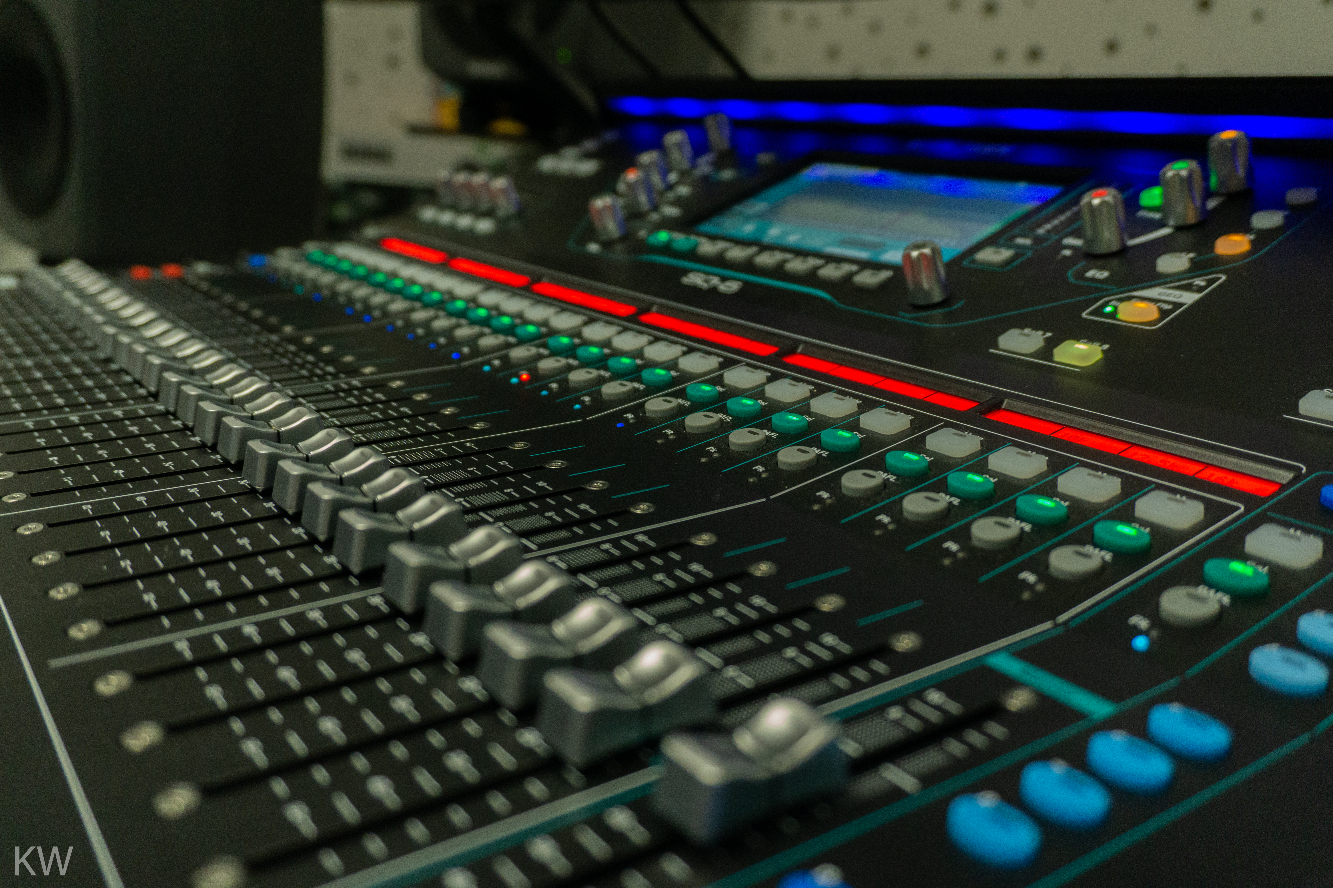
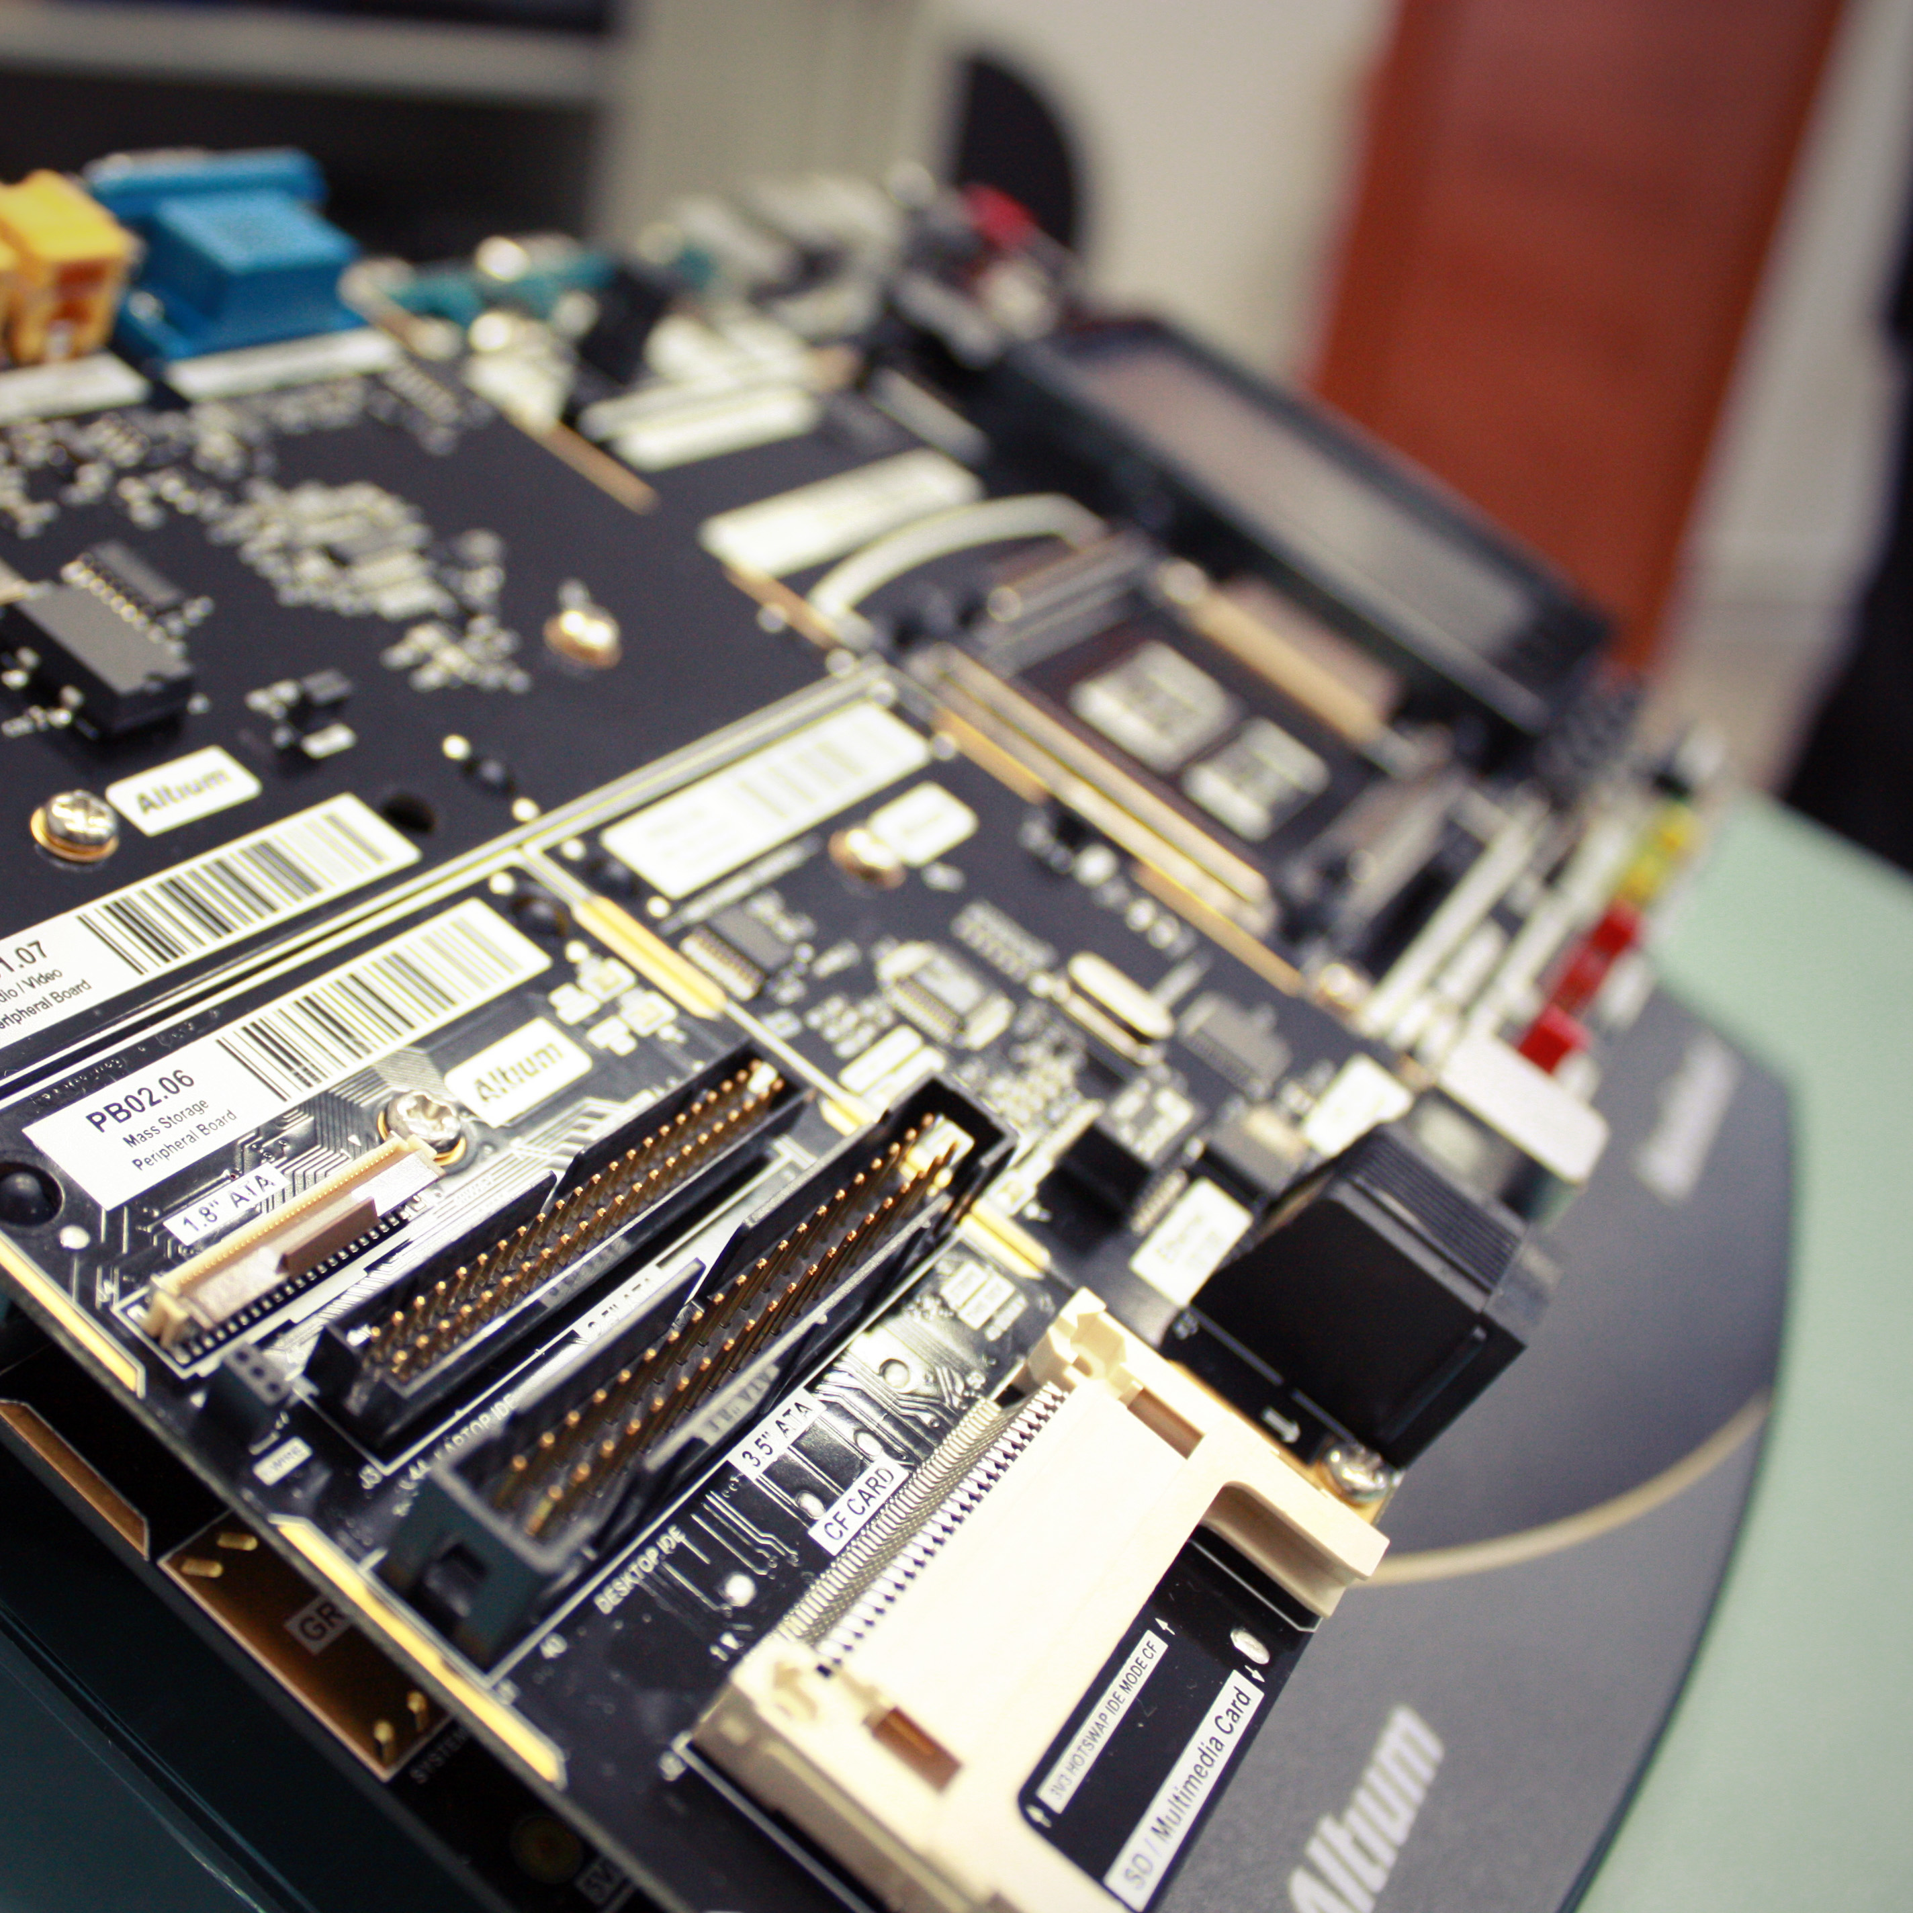


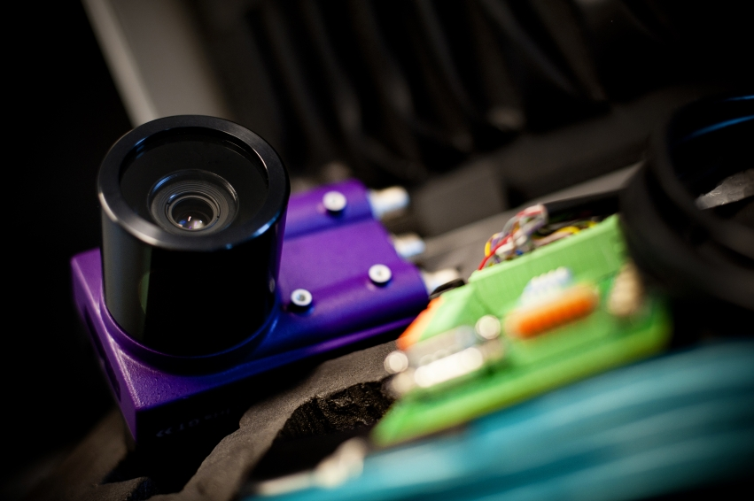
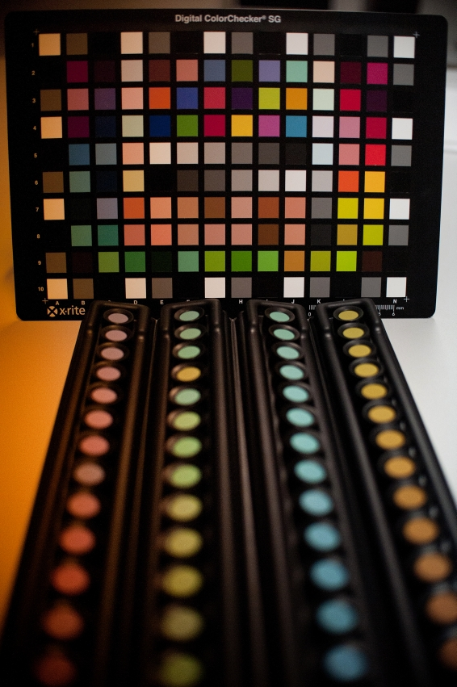
laboratoria
Laboratorium Druku 3D
Laboratorium Dźwięku Cyfrowego
Laboratorium Komunikacji Bezprzewodowej
Laboratorium Automatyki Mobilnej
Laboratorium Systemów Technicznych
Laboratorium Inżynierii Bezpieczeństwa Systemów Informatycznych
Laboratorium Inteligentnych Systemów Sterowania
Laboratorium Prototypowania Systemów Wbudowanych
Laboratorium Neuroanaliz
Laboratorium Sieci, Wirtualizacji i Akceleracji Obliczeń
Laboratorium Systemów Informatycznych i Gier
Laboratorium Kolorymetrii i Zarządzania Barwą
Laboratorium Systemów Obliczeniowych Wielkiej Mocy

Slide 17
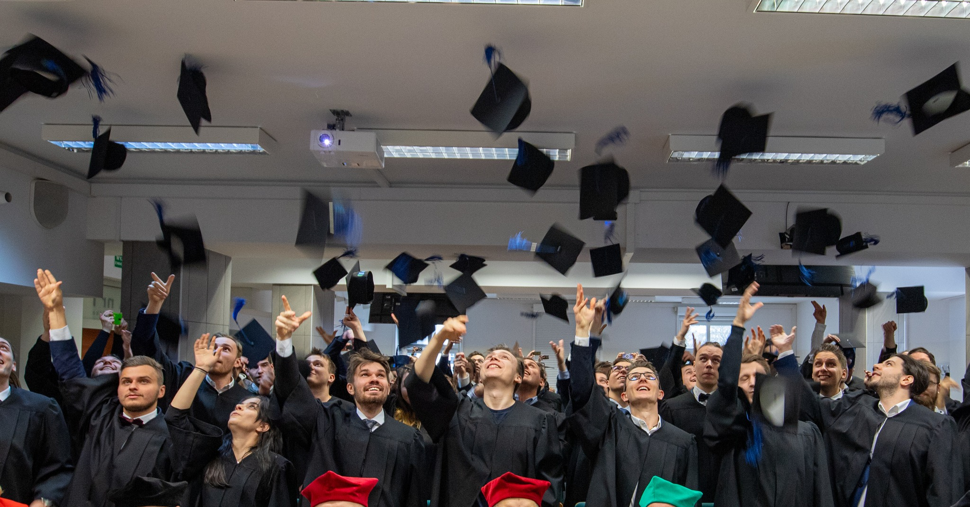
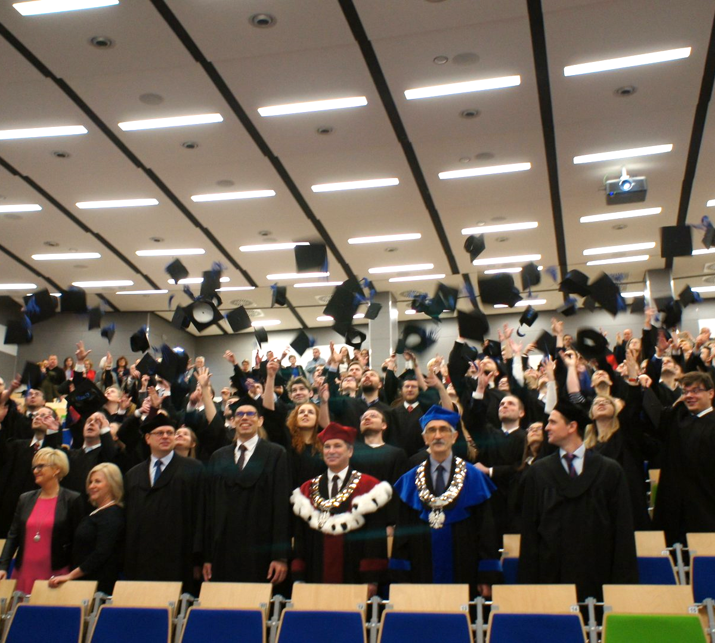
Absolwenci Wydziału Informatyki
W latach 1999-2023 Wydział Informatyki opuściło 6769 absolwentów.
Łącznie, od 1996 roku, ponad 7061 absolwentów.

Slide 18
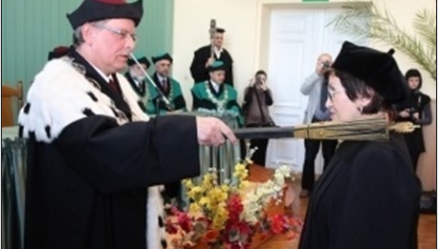
Uprawnienia do nadawania stopni naukowych
30 marca 1998 roku – uzyskanie prawa doktoryzowania w dyscyplinie Informatyka
27 października 2003 roku – uzyskanie prawa do nadawania stopnia doktora habilitowanego
w dyscyplinie Informatyka
Obecnie zgodnie Ustawą z 2018 r. – Prawo o szkolnictwie wyższym i nauce – stopnie doktora
i doktora habilitowanego nadawane są w dyscyplinie Informatyka Techniczna i Telekomunikacja

Slide 19
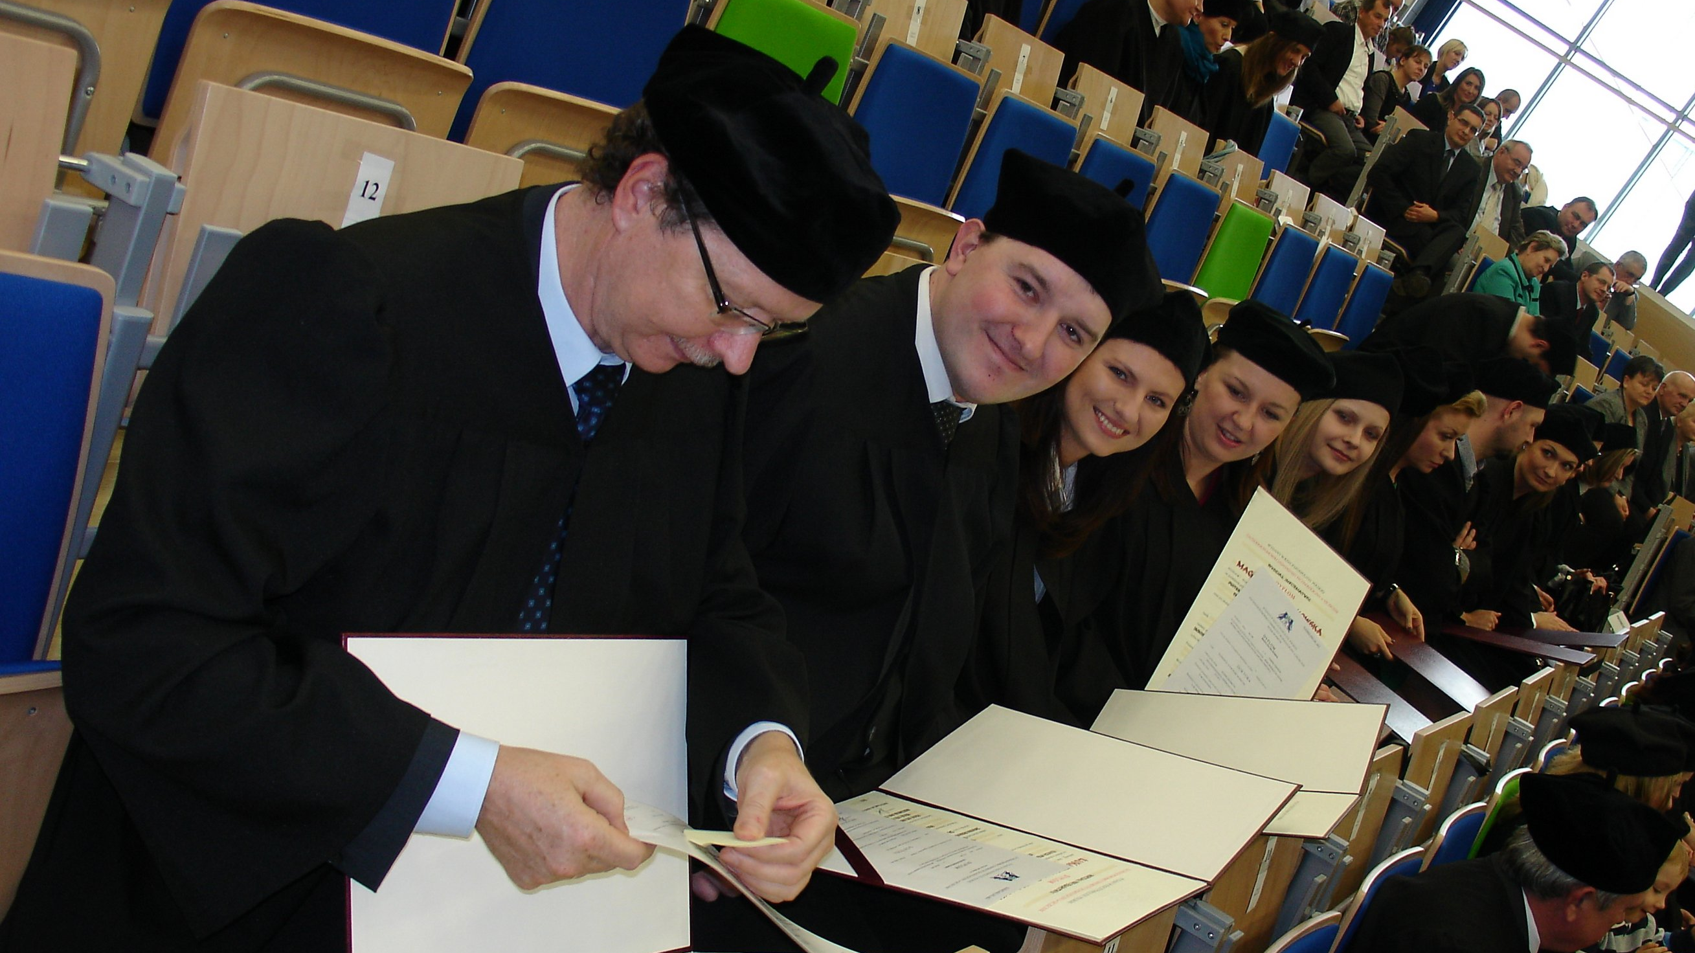
Liczba nadanych stopni naukowych
146 nadanych stopni naukowych doktora nauk technicznych
34 nadane stopnie naukowe doktora habilitowanego

Slide 20
Struktura WYDZIAŁU iNFORMATYKI - katedry
Katedra Architektury Komputerów i Telekomunikacji
Katedra Inżynierii Systemów Informacyjnych
Katedra Sztucznej Inteligencji i Matematyki Stosowanej
Katedra Systemów Multimedialnych
Katedra Inżynierii Oprogramowania i Cyberbezpieczeństwa

Slide 21

Badania naukowe
Widzenie komputerowe, przetwarzanie i rozpoznawanie obrazów
Aplikacje internetowe dla biznesu
Sztuczna inteligencja oraz jej zastosowania
Cyfrowe przetwarzanie sygnałów oraz zastosowania
Bezpieczeństwo systemów IT
Sieci społeczne, dyfuzja informacji oraz interakcje człowiek-komputer
Obliczenia równoległe i rozproszone, kompilatory optymalizujące

Slide 22
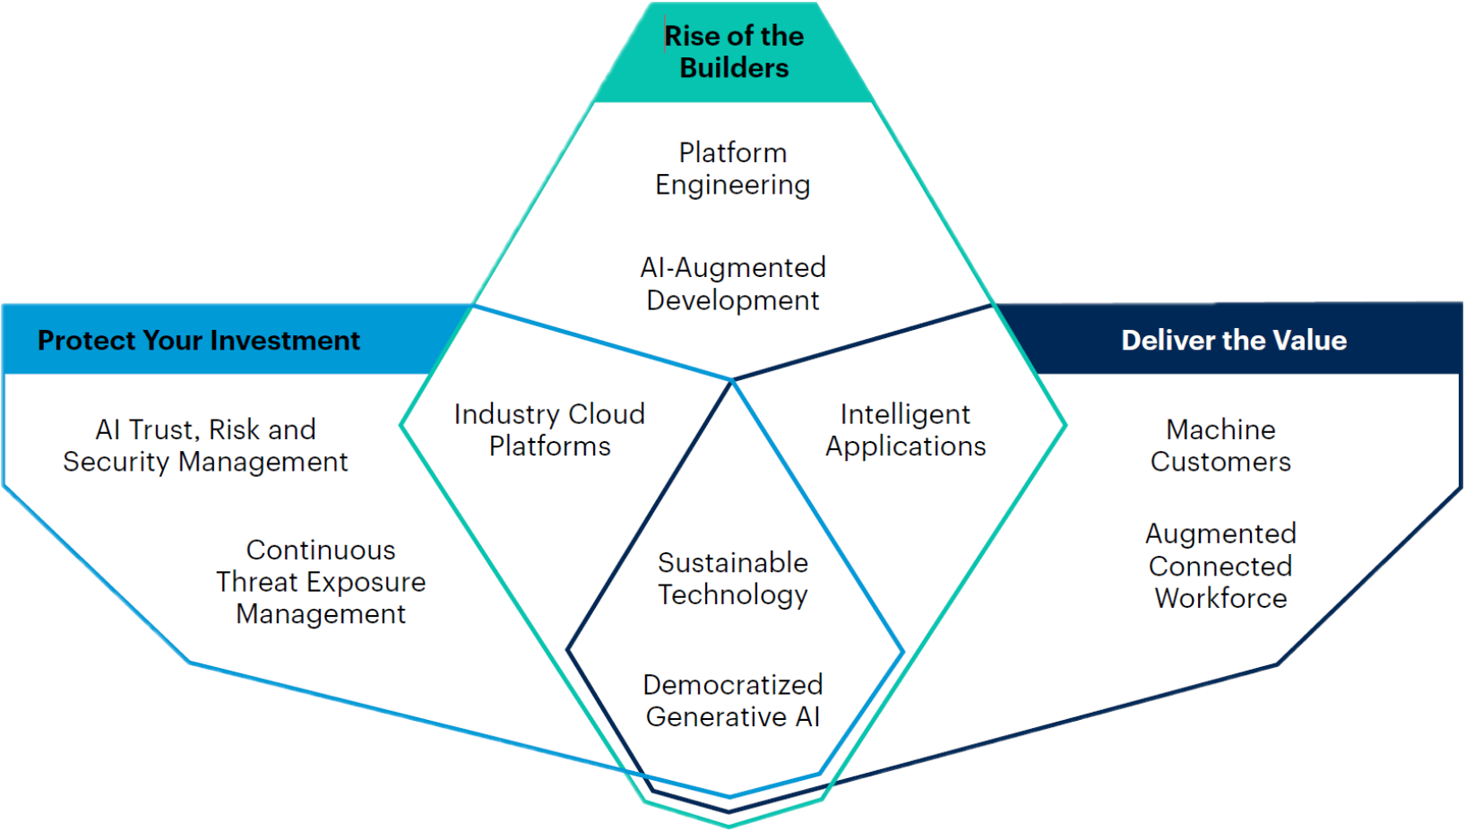
Badania naukowe
Sieci społeczne, dyfuzja informacji
Gartner Top Strategic Technology Trends for 2024
Cyfrowe przetwarzanie sygnałów
i zastosowania
  Widzenie komputerowe
  i rozpoznawanie obrazów
Bezpieczeństwo systemów IT
Sztuczna inteligencja oraz jej zastosowania
  Obliczenia równoległe
  i rozproszone, kompilatory optymalizujące
  Aplikacje internetowe dla biznesu
Notes:
https://www.gartner.com/en/articles/gartner-top-10-strategic-technology-trends-for-2024
1. Artificial Inteligence as Partner: Artificial Inteligence Trust, Risk and Security Management (AI TRiSM)
Sztuczna inteligencja jako partner: Zarządzanie zaufaniem, ryzykiem i bezpieczeństwem w oparciu o sztuczną inteligencję (AI TRiSM)
2. Be Safe: Continuous Threat Exposure Management (CTEM)
Bądź bezpieczny: Ciągłe zarządzanie podatnością na zagrożenia (CTEM)
3. Protect the Future: Sustainable Technology
Chroń przyszłość: Zrównoważona technologia
4. Developer-Driven Self-Service: Platform Engineering
Samoobsługa zorientowana na deweloperów: Inżynieria platformy
5. Accelerate Creation: AI-Augmented Development
Przyspieszenie tworzenia: Rozwój wspomagany sztuczną inteligencją
6. Tailor Your Tailor’s Work: Industry Cloud Platforms
Dostosuj pracę do swoich potrzeb: branżowe platformy chmurowe
7. Optimize Decision-Making: Intelligent Applications
Optymalizacja podejmowania decyzji: Inteligentne aplikacje
8. Power AND Responsibility: Democratized Generative AI
Władza i odpowiedzialność: Zdemokratyzowana generatywna sztuczna inteligencja
9. Push the Pioneers: Augmented Connected Workforce
Pionierzy: Rozszerzona, połączona siła robocza
10. Buyers With Byte(s): Machine Customers.
Kupujący z bajtami: Klienci maszyn.
Protect your investment
Secure the benefits from past and future strategic
technology decisions to make them last
Ochrona inwestycji
Zabezpiecz korzyści z przeszłych i przyszłych strategicznych
decyzji technologicznych, aby były trwałe
Rise of the builders.
Empower your people and developers to build
solutions using the right technology for each function.
Wsparcie (troska o) budowniczych.
Daj swoim pracownikom i programistom możliwość tworzenia
rozwiązań przy użyciu odpowiedniej technologii dla każdej funkcji.
Deliver the value.
Commit to a cycle of refining and accelerating value optimization while maintaining operational excellence
Dostarczanie wartości.
Zobowiązanie się do cyklu udoskonalania i przyspieszania optymalizacji wartości przy jednoczesnym utrzymaniu doskonałości operacyjnej

Slide 23



Liczba publikacji
(czasopisma z IF, konferencje Core A*, A, B)
Lata 1999 – 2000: 3
Lata 2013 – 2016: 55
Lata 2021 – 2024: 179
Notes:
2021: 43artykuły w czasopismach z IF, 32 art ma konf. Core A*, Core A, Core B
2022: 38 artykułów w czasopismach z IF, 18 art ma konf. Core A*, Core A, Core B
2023: 24 artykuły w czasopismach z IF, 9 art ma konf. Core A*, Core A, Core B
2024: 11artykuły w czasopismach z IF, 4 art ma konf. Core A*, Core A, Core B (dane mocno niepełne)

Slide 24
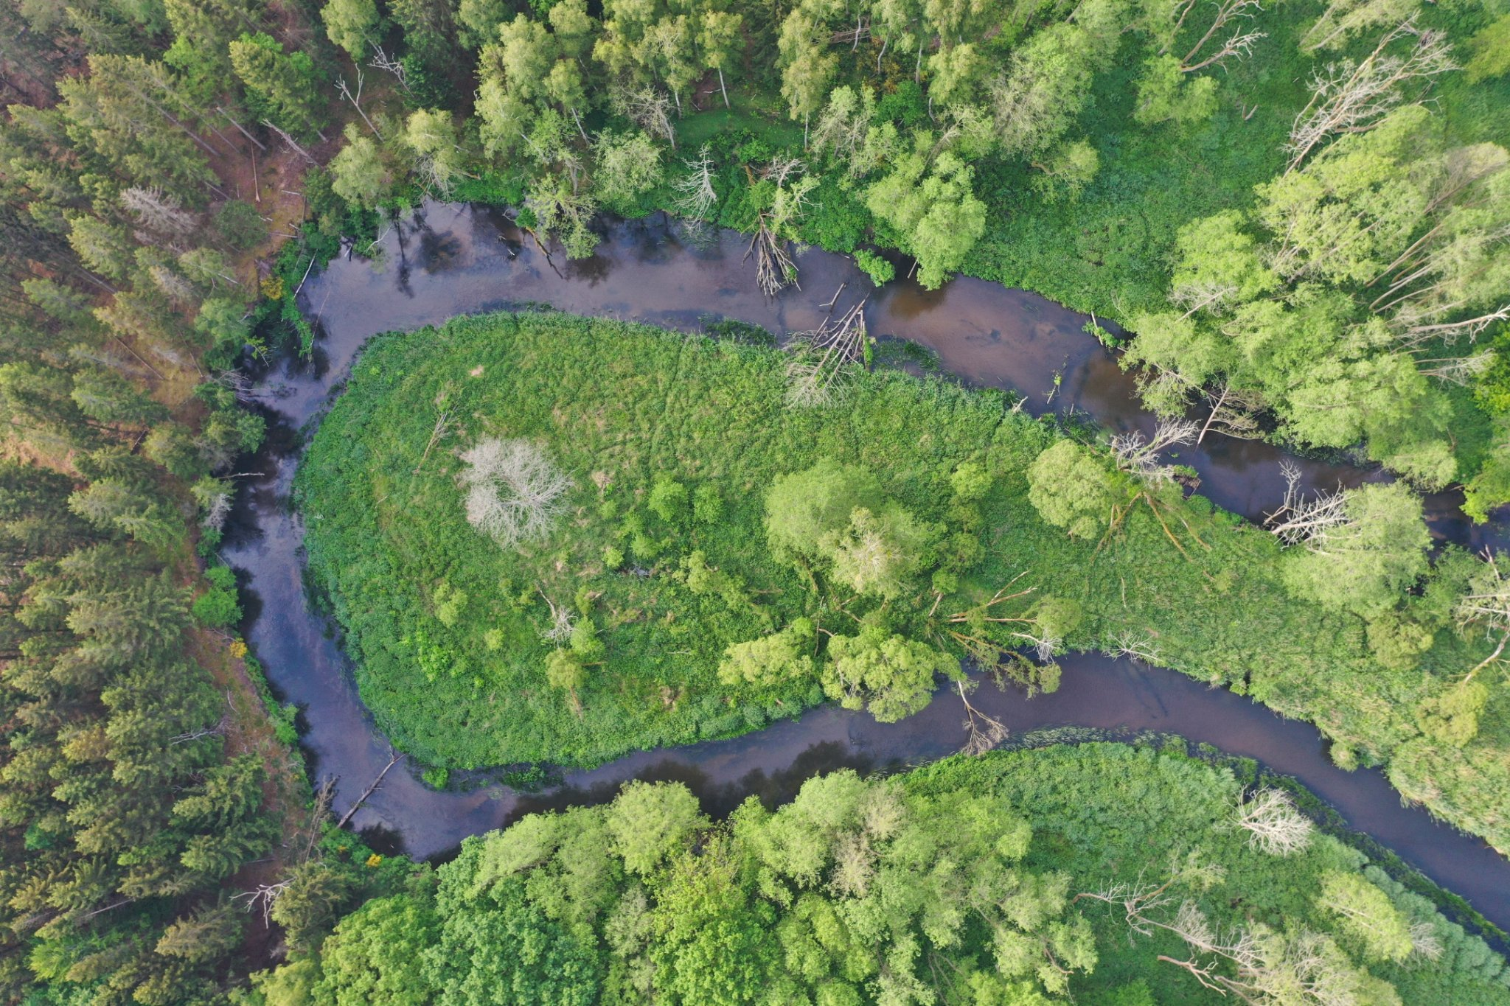

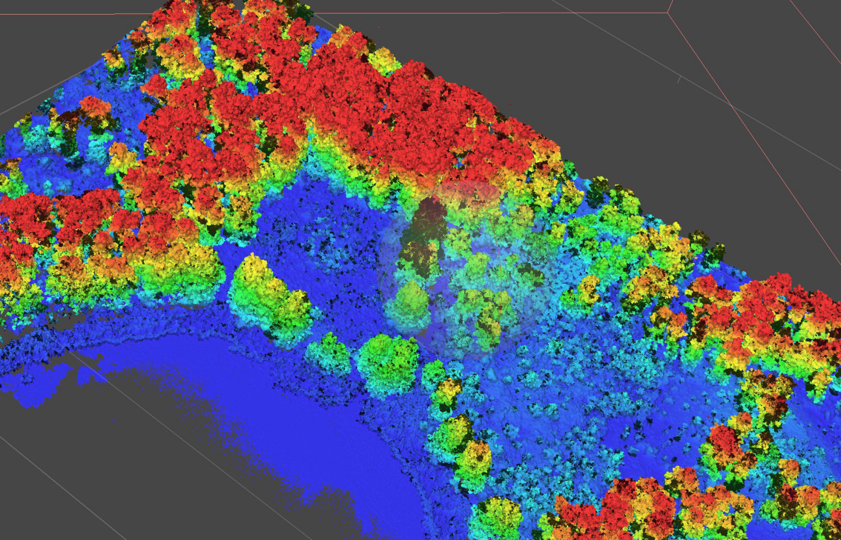
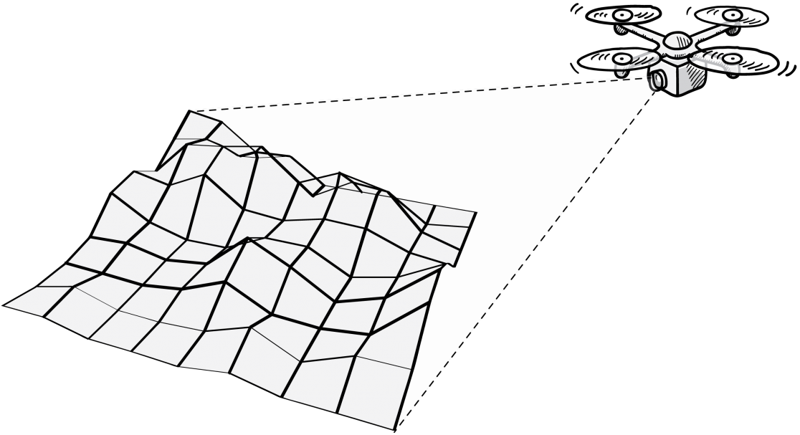
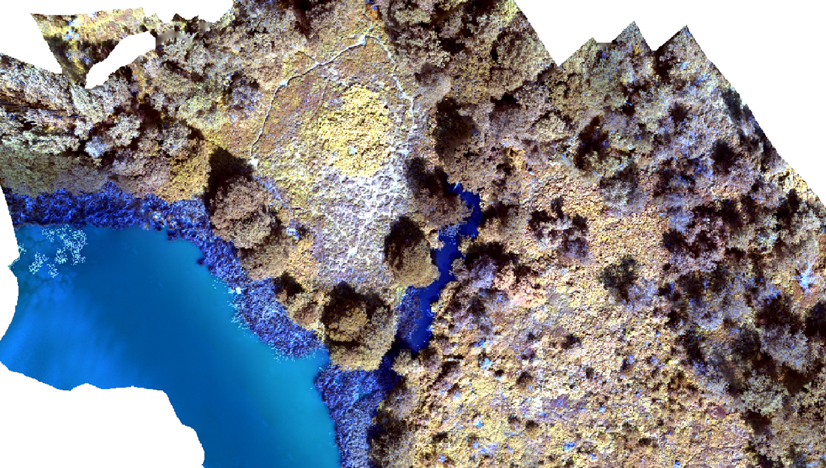
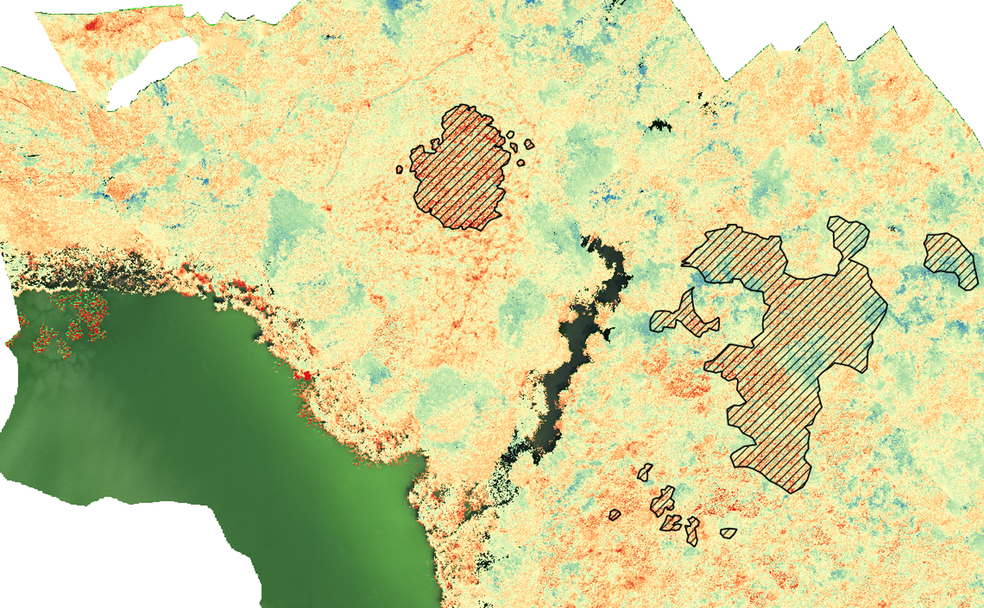
Prace badawczo-rozwojowe:
DRONY, OBRAZOWANIE MULTISPEKTRALNE, TERMOWIZJA, LIDAR
Automatyczna lokalizacja i monitorowanie występowania roślin inwazyjnych, np. barszczu Sosnowskiego
Notes:
Wykrywanie roślin inwazyjnych:
- barszcz Sosnowskiego - deep learning, wykorzystanie zdjęć multispektralnych i modeli terenu z oblotów LIDAR, docelowo klasyfikacja nadzorowana chmur punktów,- - róża pomarszczona (i inne typowe gatunki inwazyjne wydm) – przygotowanie do projektu międzynarodowego LIFE mającego na celu odtworzenie bałtyckiej wydmy szarej (wykrywanie i monitorowanie wybranych gatunków)

Slide 25
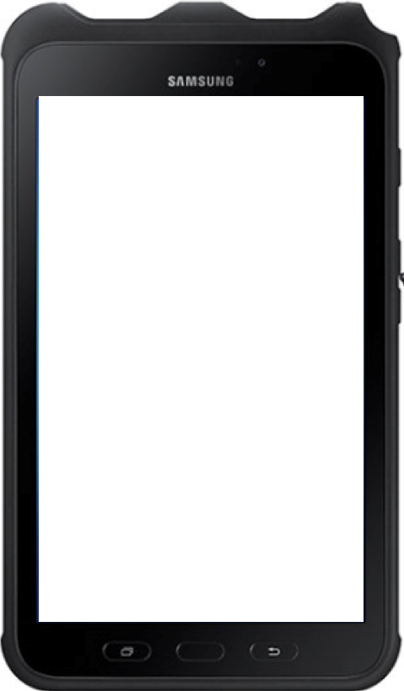
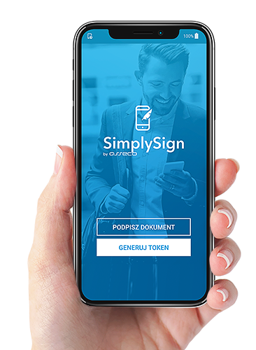

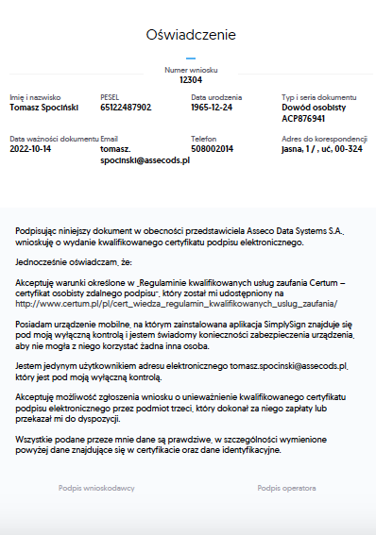

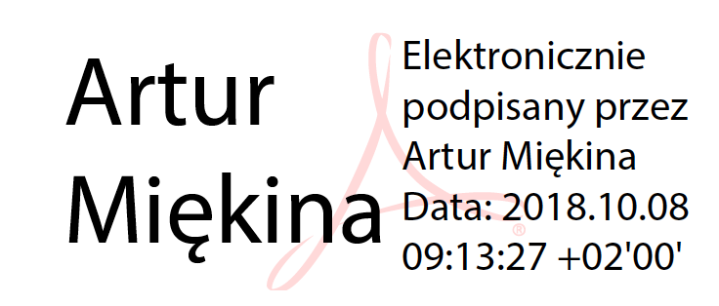

Prace badawczo-rozwojowe:
PKI, systemy podpisu elektronicznego, certyfikacja produktów
SAM - EAL 4+
(SimplySign Signature Activation Module)
Zakończone
czas, nacisk, szybkość i przyśpieszenie
PIN
mierzone podczas składania podpisu
Kwalifikowany
znacznik czasu

Slide 26
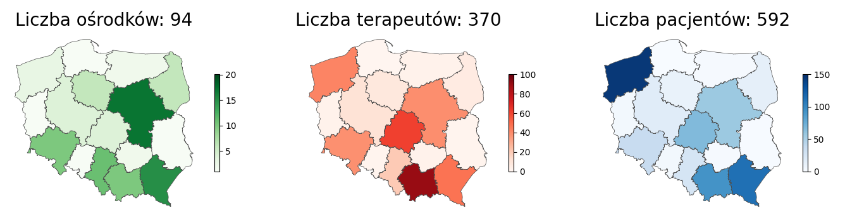
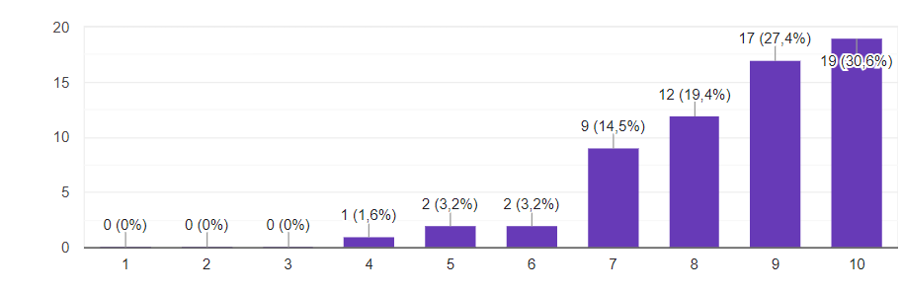
Prace badawczo-rozwojowe:
Projekt SYSABA (SYStem for Applied Behavioral Analysis)
System wsparcia ośrodków terapii behawioralnej pracujących z osobami dotkniętymi zaburzeniami rozwojowymi
Gromadzenie danych o przebiegu terapii on-line
Zapewnienie sprawnej
i szybkiej komunikacji pomiędzy aktorami systemu
Tworzenie indywidualnych programów edukacyjnych
Wspomaganie podejmowania decyzji przez terapeutę, poprzez analizę danych pochodzących z procesu uczenia
Liczba ośrodków terapeutów i pacjentów w podziale administracyjnym Polski po odfiltrowaniu rekordów z ośrodków szkoleniowych (stan 2023)
Ocena systemy SYSABA przez terapeutów (2023)
Notes:
Digitalizacja procesu terapii Stosowanej Analizy Zachowań
Gromadzenie danych o przebiegu terapii on-line
Zapewnienie sprawnej
i szybkiej komunikacji pomiędzy aktorami systemu
Tworzenie indywidualnych programów edukacyjnych
Wspomaganie podejmowania decyzji przez terapeutę, poprzez analizę danych pochodzących
z procesu uczenia

Slide 27
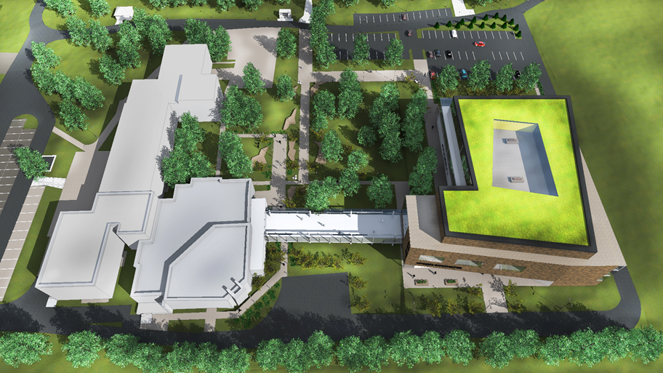
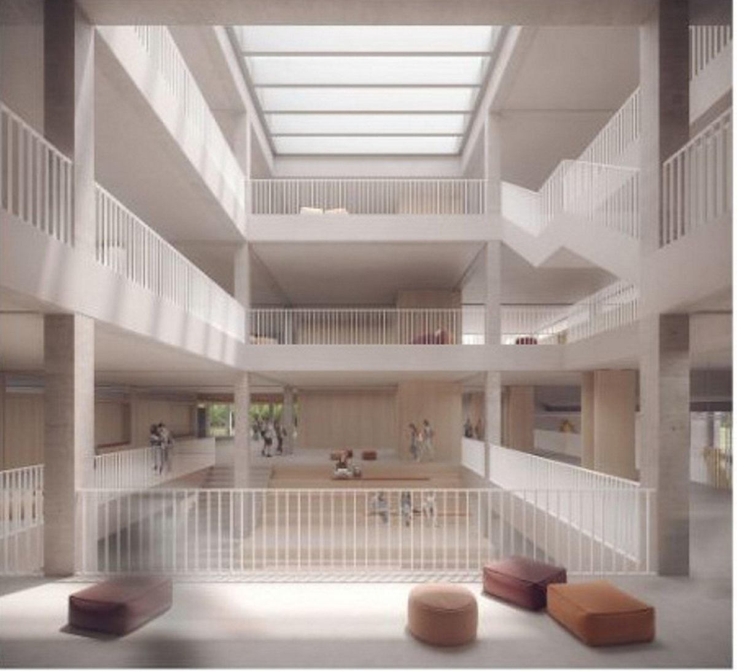
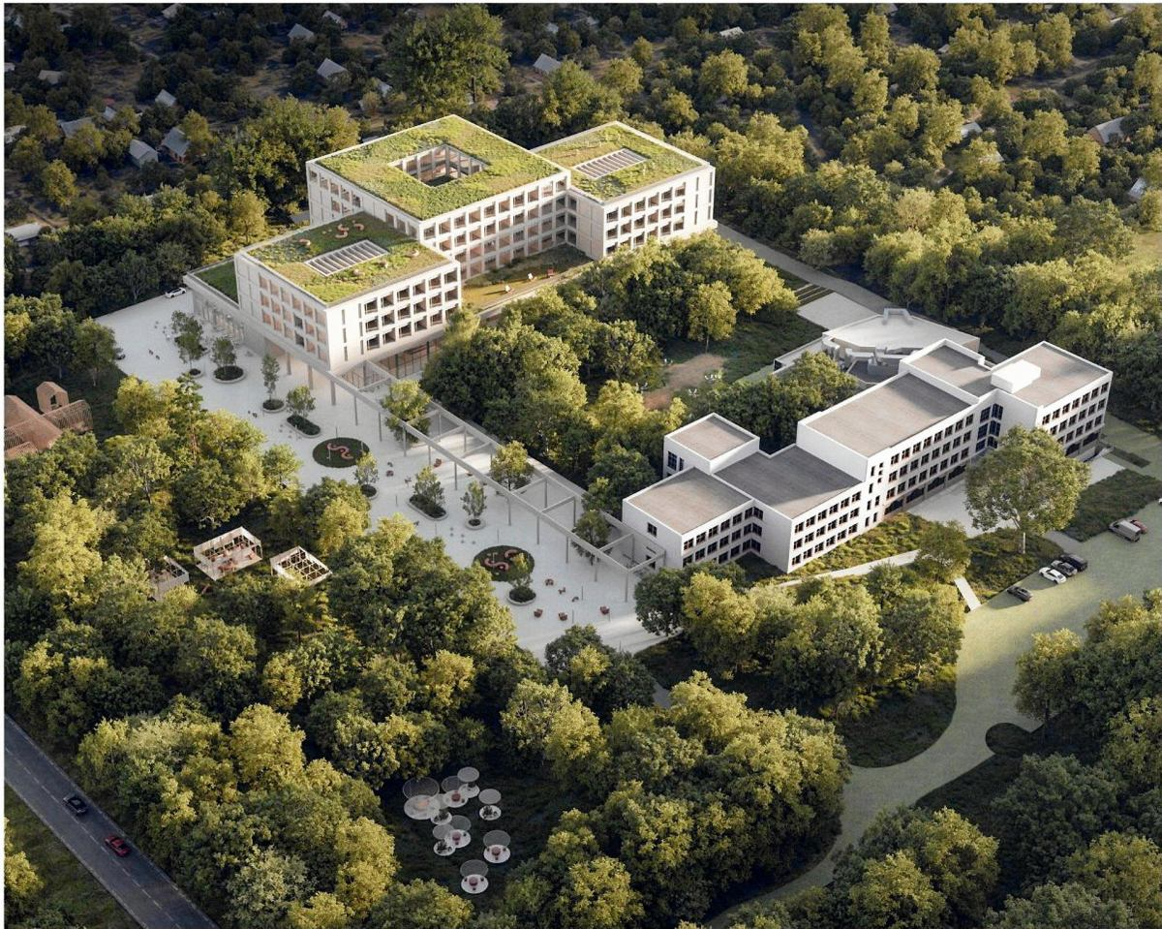
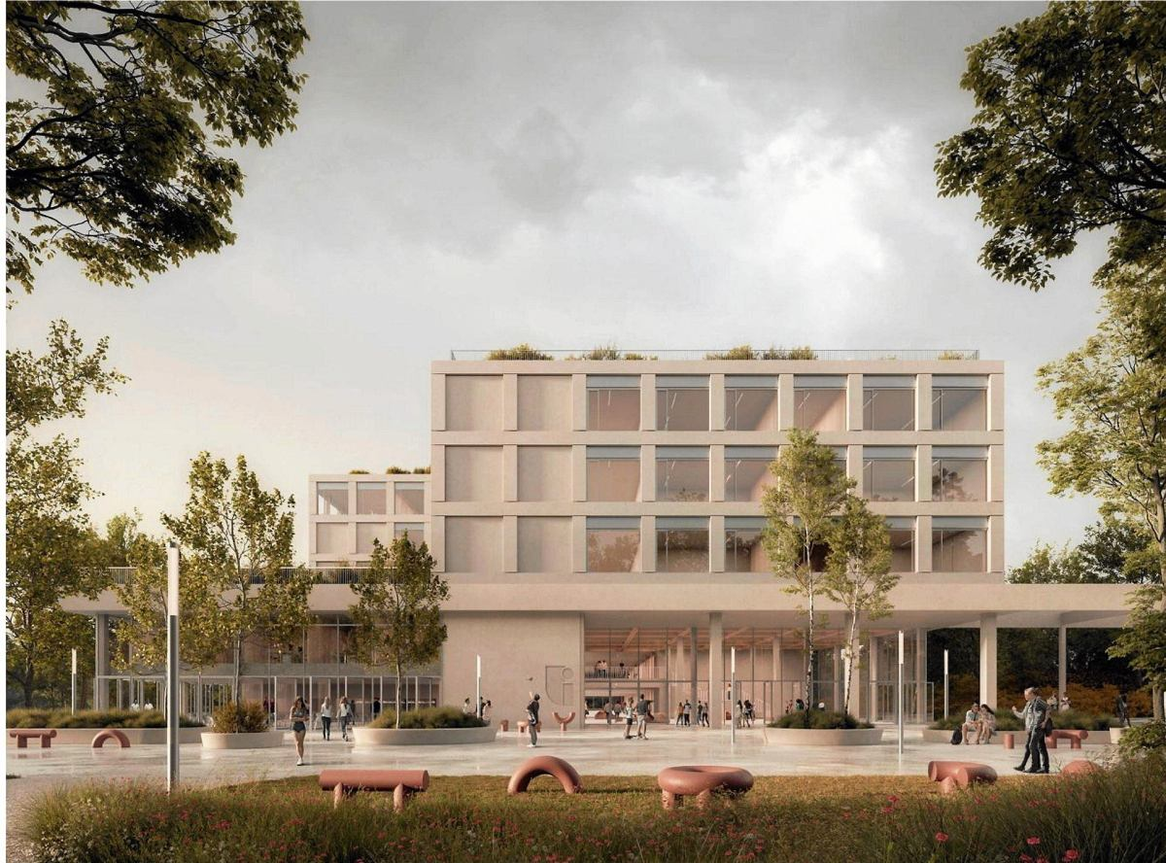
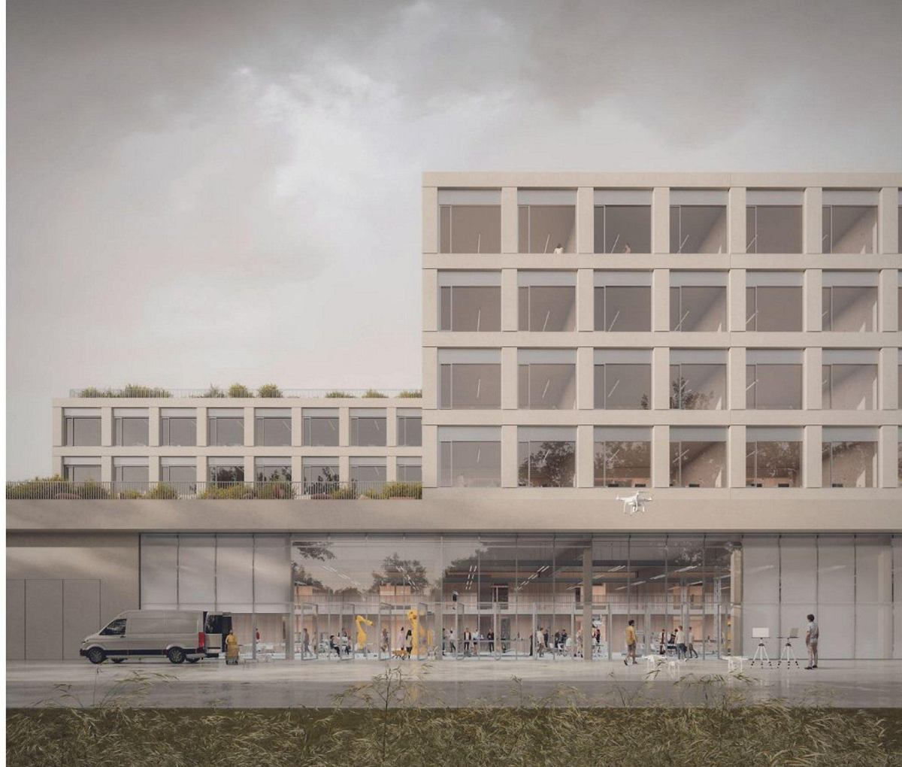
Przyszłość – nowy budynek…
Projekt nowego budynku
wrocławska pracowania Heinle, Wischer und Partner, Architekci Sp. z o.o.
Nagroda główna w konkursie ZUT i SARP

Slide 28
















Rada ds. Kompetencji Absolwentów
Wydziału Informatyki ZUT, od 10 grudnia 2010 r.

Slide 29
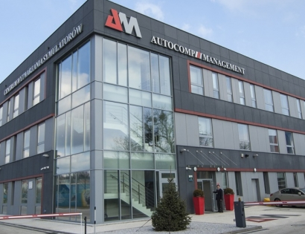
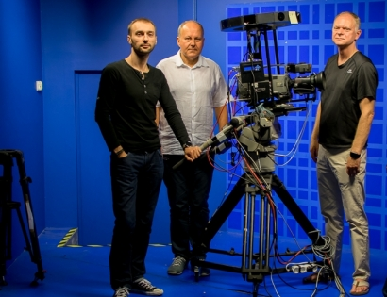
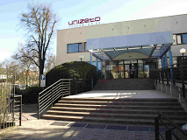
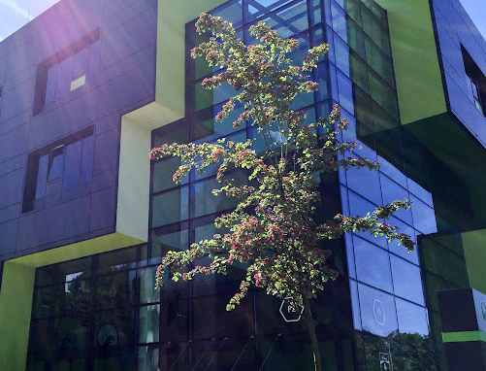

Liczymy Także na dawnych współpracowników prof. jerzego Sołdka
Wielu z nich tworzyło lub współtworzyło firmy, które są dobrze rozpoznawane nie tylko na rynku lokalnym: Asseco Data Systems (poprzednio Unizeto Technologies SA), Autocomp Management, Avid Technology Poland, Sagra Technology.
Istotny wpływ na ich kształt i obecny sukces mają byli pracownicy naukowi Instytutu Okrętowego Politechniki Szczecińskiej, m.in. :
Andrzej Bendig-Wielowiejski, Andrzej Ruciński, Marek Witkowski, Dariusz Bednarczyk, Roman Haberek, śp. Stanisław Parczewski, Andrzej Wojdała, Jarosław Weksej, Arkadiusz Grzywacz, Janusz Pribulka
Notes:
Droga do rozwiązań, których efekty dziś oglądamy na ekranach telewizorów, rozpoczęła się na początku lat 90. Szczytem techniki było wtedy, gdy prezenter telewizyjny filmowany był na niebieskim tle, które zastępowano statycznym obrazem graficznym telewizyjnego studia. W tym okresie Andrzej Wojdała, Jarosław Weksej, Arkadiusz Grzywacz, Ryszard Olech i Marek Gruszewski, pracownicy naukowi Instytutu Okrętowego Politechniki Szczecińskiej (wówczas wiodącego ośrodka informatyki w mieście) pracowali nad oprogramowaniem do tworzenia wirtualnego studia z prawdziwego zdarzenia. Ich badania finansowane były z dotacji w ramach 6. Programu Ramowego Unii Europejskiej. Zespół miał już pewne doświadczenia w tym zakresie wyniesione z pracy nad modelowaniem oświetlenia do projektowania architektonicznego oraz z tworzenia grafiki komputerowej dla japońskiej firmy INTEGRA o szczecińskich korzeniach. Ta firma wprowadziła nas technologicznie na światowy top, co przed rokiem 1989 nie było takie proste jak teraz..

Slide 30
Dziękuję za uwagę
Zachodniopomorski Uniwersytet Technologiczny w Szczecinie

Slide 31

Wydział informatyki
1999 – 2024

